Slide 1
Метафоры в русских загадках, пословицах и поговорках.

Slide 2

Метафора – перенос признаков, свойств с одного предмета на другой по принципу сходства (скрытое сравнение).

Slide 3
Метафоры
По цвету и действию («чёрный конь – кочерга», «железный конь»- мотоцикл, велосипед)
По форме («ножка стола», «ручка двери», «спинка стула»)
По функции ( «скатерть» – снег, «белое покрывало» - снег)

Slide 4
Загадка – иносказательное изображение какого–нибудь предмета или явления, которое нужно отгадать, узнать.

Slide 5
Среди двора
стоит копна,
спереди вилы,
сзади метла.

Slide 6
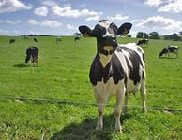
Корова

Slide 7
Метафоры:
копна – корова, вилы –рога,
метла –хвост.

Slide 8
В огороде у дорожки стоит солнышко на ножке. Только жёлтые лучи у него не горячи.

Slide 9
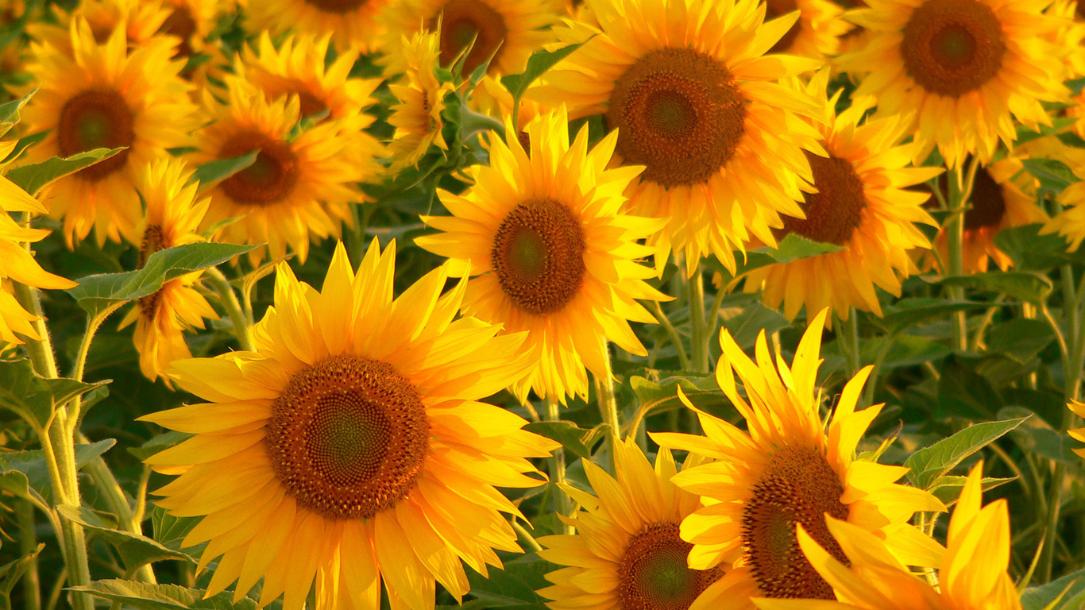
Подсолнух

Slide 10
Метафоры:
подсолнух -солнышко,
желтые лучи –листья подсолнуха.

Slide 11
В уголке живёт, пряжу прядёт. Тоньше его пряжи не найдёшь в продаже.

Slide 12
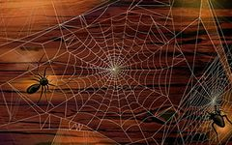
Паук и паутина

Slide 13
Метафоры:
прядильщик - паук,
пряжа- паутина.

Slide 14
Сидит девица в темнице, а коса на улице.

Slide 15
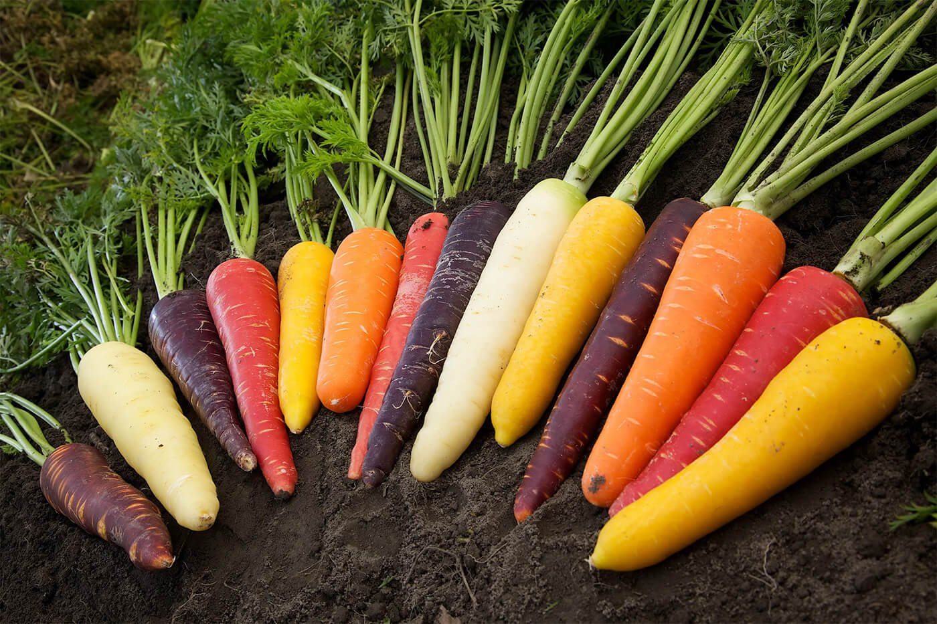
Морковь

Slide 16
Метафоры:
девица –морковь,
темница-земля,
коса –ботва моркови.

Slide 17
Маленький шарик под лавкой шарит.

Slide 18
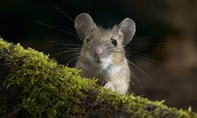
Мышь

Slide 19
Метафора:
маленький шарик - мышь

Slide 20
Голубой шатёр весь мир покрыл

Slide 21


Slide 22
Метафора:
голубой шатер -небо

Slide 23
Пословица – мудрое законченное высказывание, содержащее поучение.
Поговорка –часть такого высказывания, придающая образность.

Slide 24
В семье не без урода.
Яблоко от яблони недалеко катится.
Новая метла по-новому метет…
Как волка ни корми, он все равно в лес смотрит.
Осталась у разбитого корыта.

Slide 25
Метафоры:
Урод – человек, чем-либо отличающийся от других, имеющий какие-либо отклонения.
Яблоко – ребенок, яблоня –родитель.
Новая метла –новый руководитель/начальник.
Волк –человек, который, несмотря на усилия окружающих, никогда не откажется от своих убеждений, привычек.
Разбитое корыто – отсутствие всего, «ничего».

Slide 26
Домашнее задание
Используя метафоры, придумать собственные загадки, пословицы или поговорки (не менее трех)

Slide 27
Ребята, спасибо за внимание!!!

